Slide 1

Projekt 1 Globales Glück
Globales Glück
CONSTANTIN nAUM

Slide 2
Projekt 1 Globales Glück
Gegeben ist ein Datensatz über die Glücklichkeit der Bewohner von 156 Ländern der Welt,
zusammen mit weiteren vermeintlichen Einflussfaktoren in den Jahren 2018 und 2019.
Aufgabe:
Analysiere den Datensatz unter Einsatz visueller Mittel und finde heraus, welchen Einfluss die
einzelnen Faktoren auf die Glücklichkeit der Bewohner haben. Finde außerdem heraus, ob es
einen Zusammenhang zwischen verschiedenen Faktoren gibt.

Slide 3
Projekt 1 Globales Glück
Overall rank: Rangfolge der Länder nach Glücklichkeit
Country or region: Ländernamen
Score: Glücklichkeitswert
GDP per capita: BIP pro Kopf
Social support: Stärke der Sozialleistungen
Healthy life expectancy: Wert über die Lebenserwartung
Freedom to make life choices: Wert über die Möglichkeit der freien Entfaltung
Generosity: Wert über die Großzügigkeit
Perceptions of corruption: Die Bewertung der Korruptionswahrnehmung in
verschiedenen Ländern.

Slide 4
Projekt 1 Globales Glück
Prüfung auf fehlende Werte:
Overall rank,0
Country or region,0
Score,0
GDP per capita,0
Social support,0
Healthy life expectancy,0
Freedom to make life choices,0
Generosity,0
Perceptions of corruption,0

Slide 5
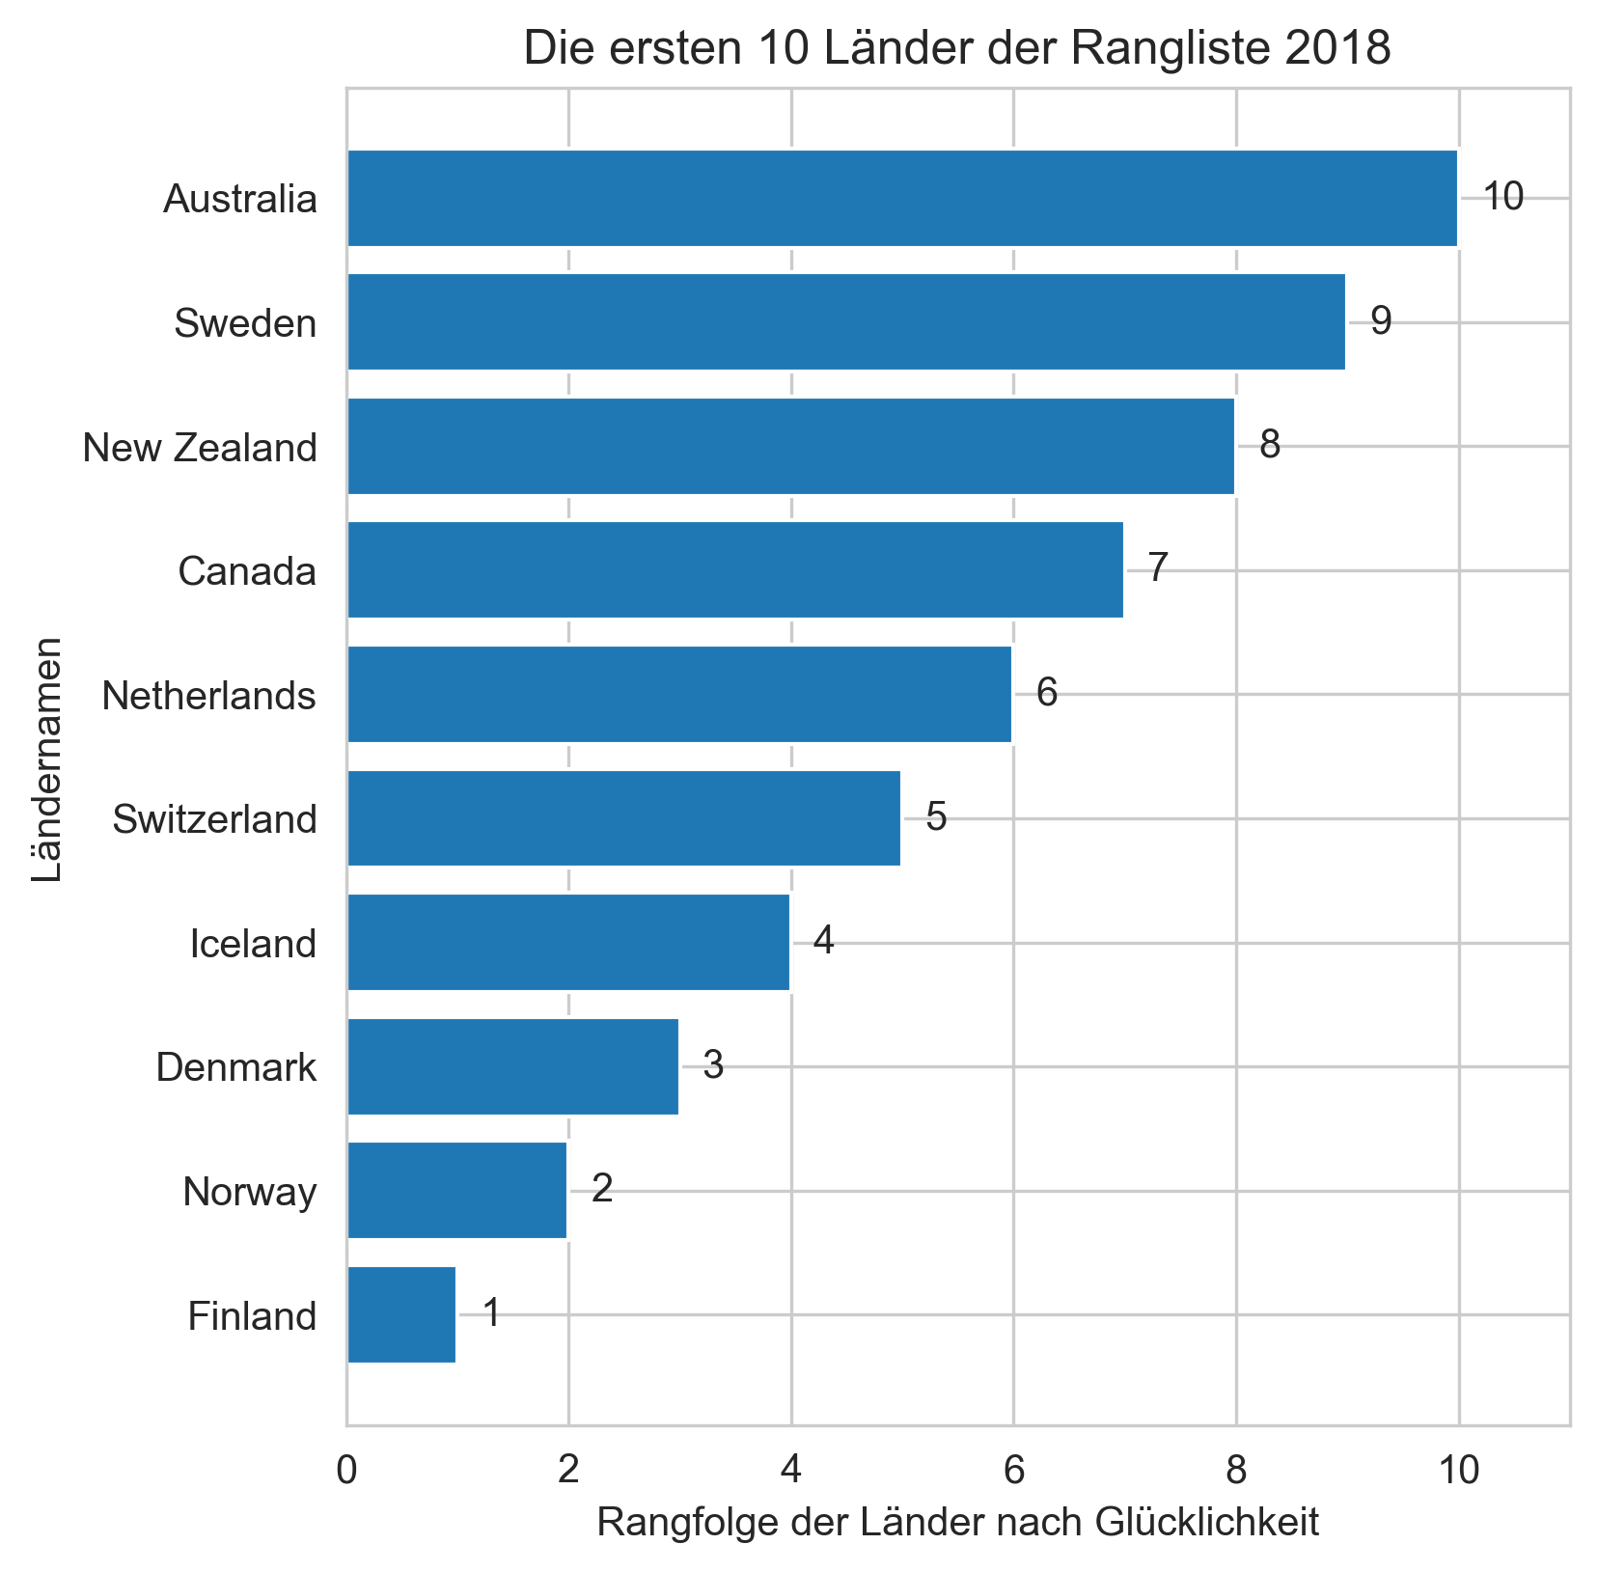

Vergleich die Rangfolge der Länder nach Glücklichkeit – Die ersten 10 Länder im Jahr 2018 und 2019

Slide 6
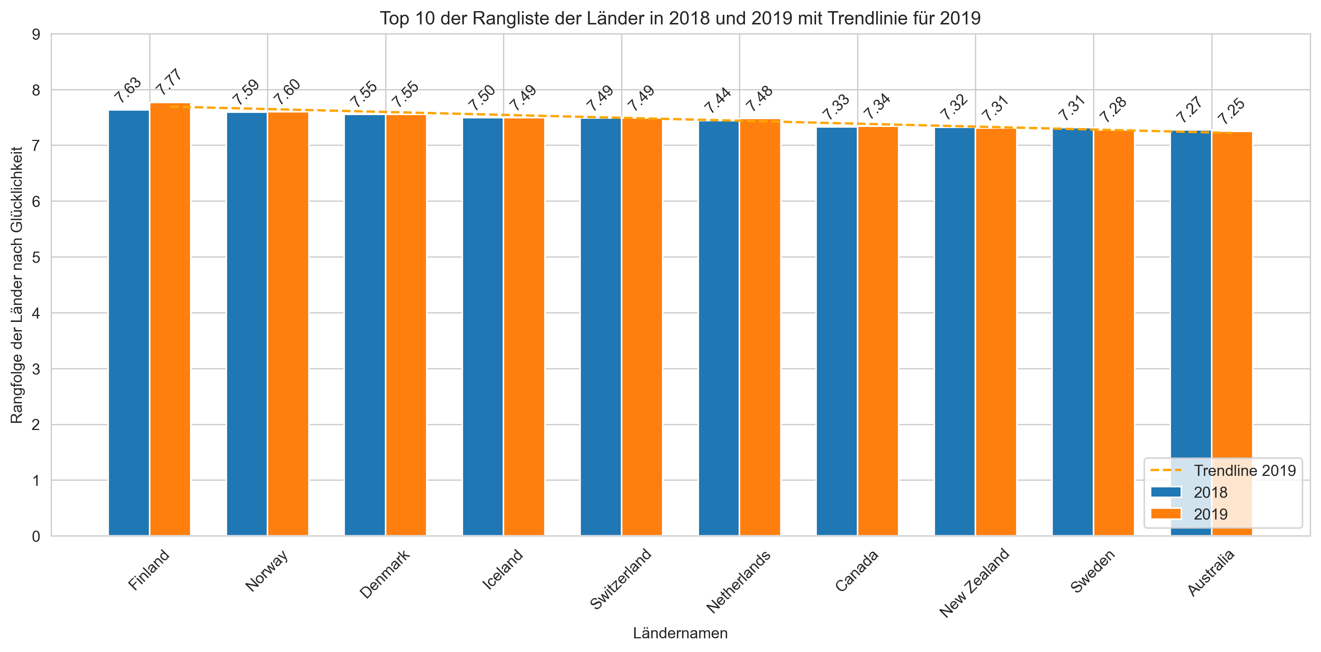

Slide 7
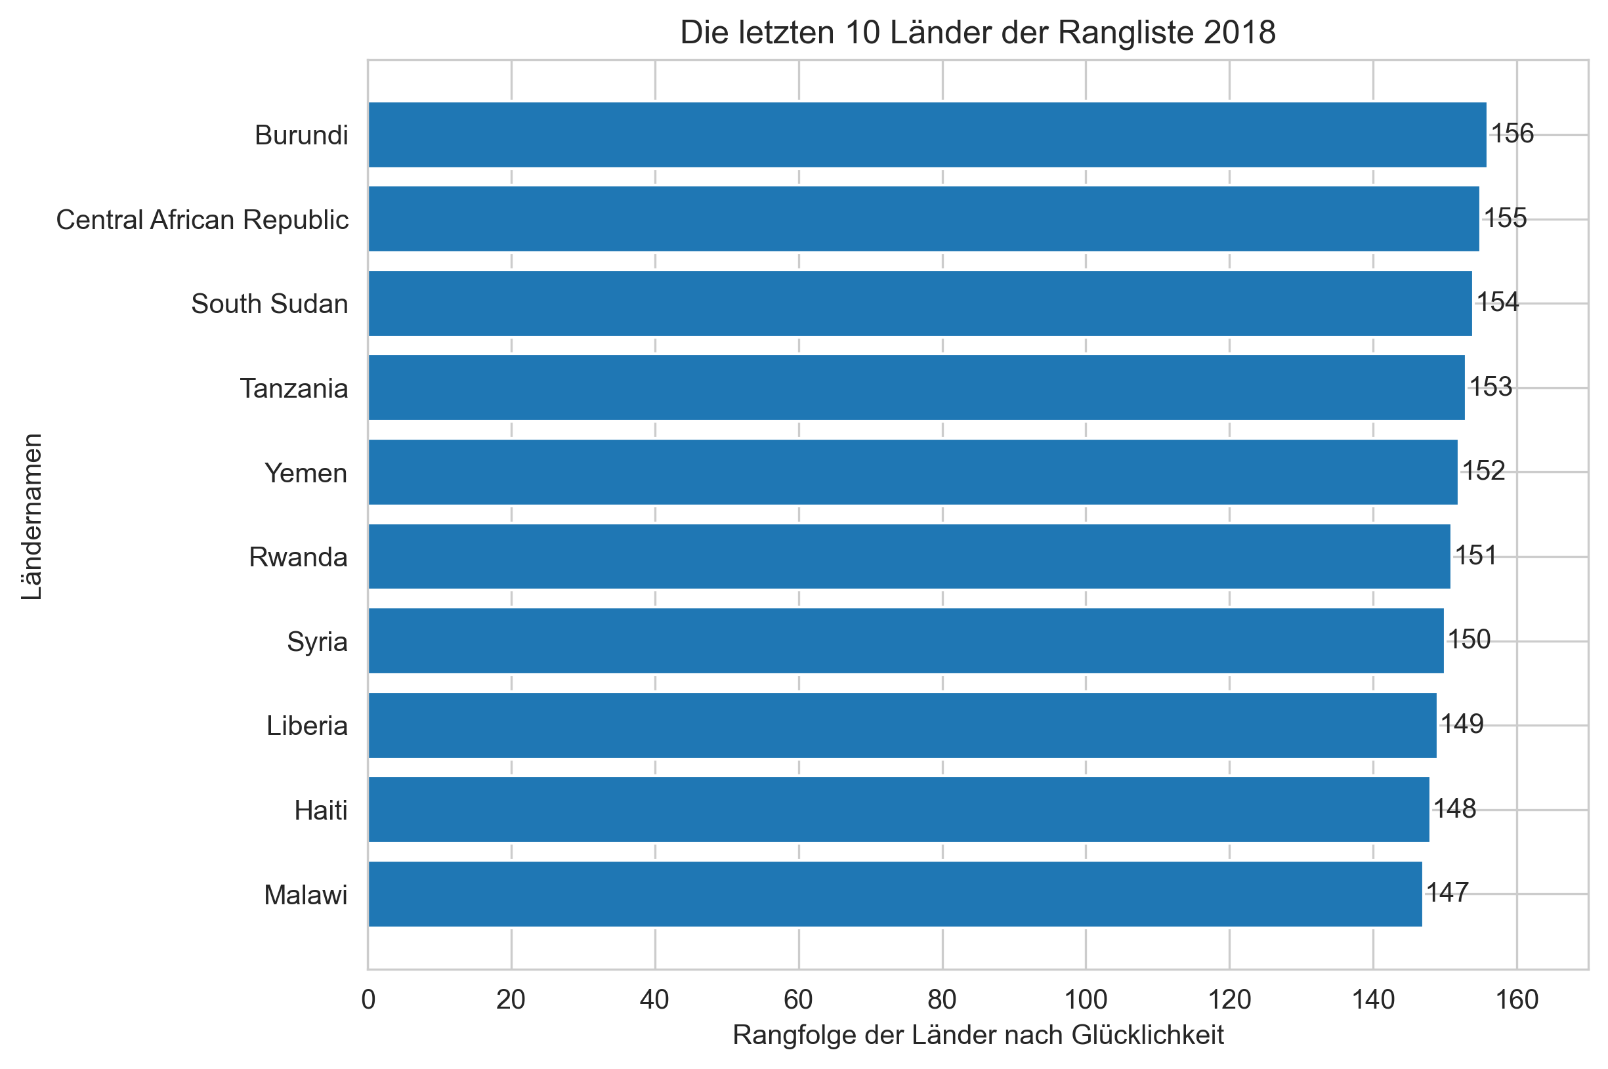
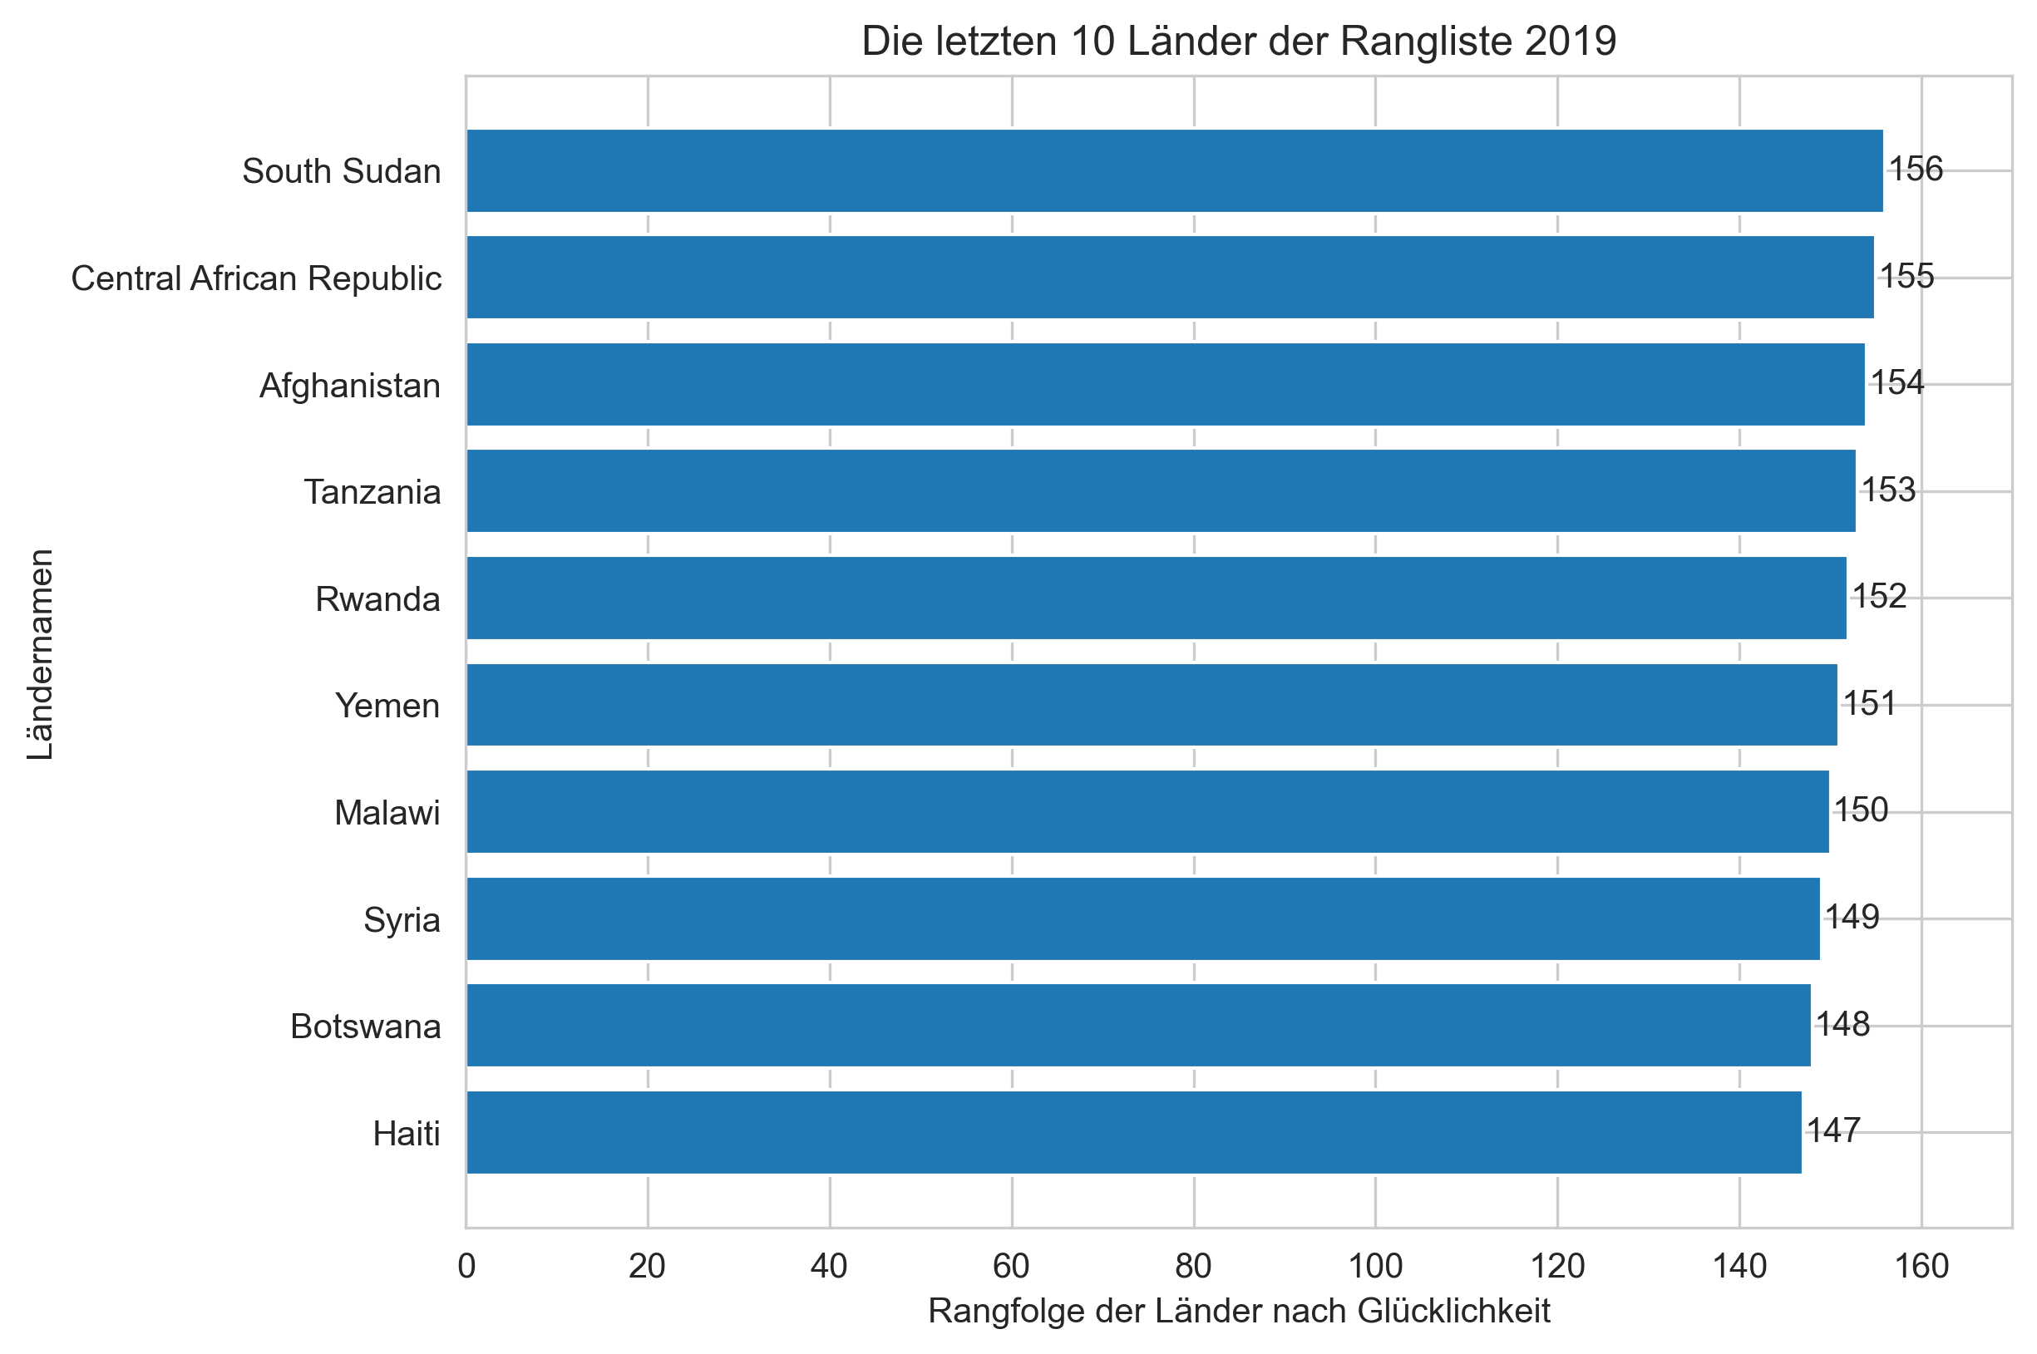
Vergleich die Rangfolge der Länder nach Glücklichkeit – Die letzten 10 Länder im Jahr 2018 und 2019

Slide 8
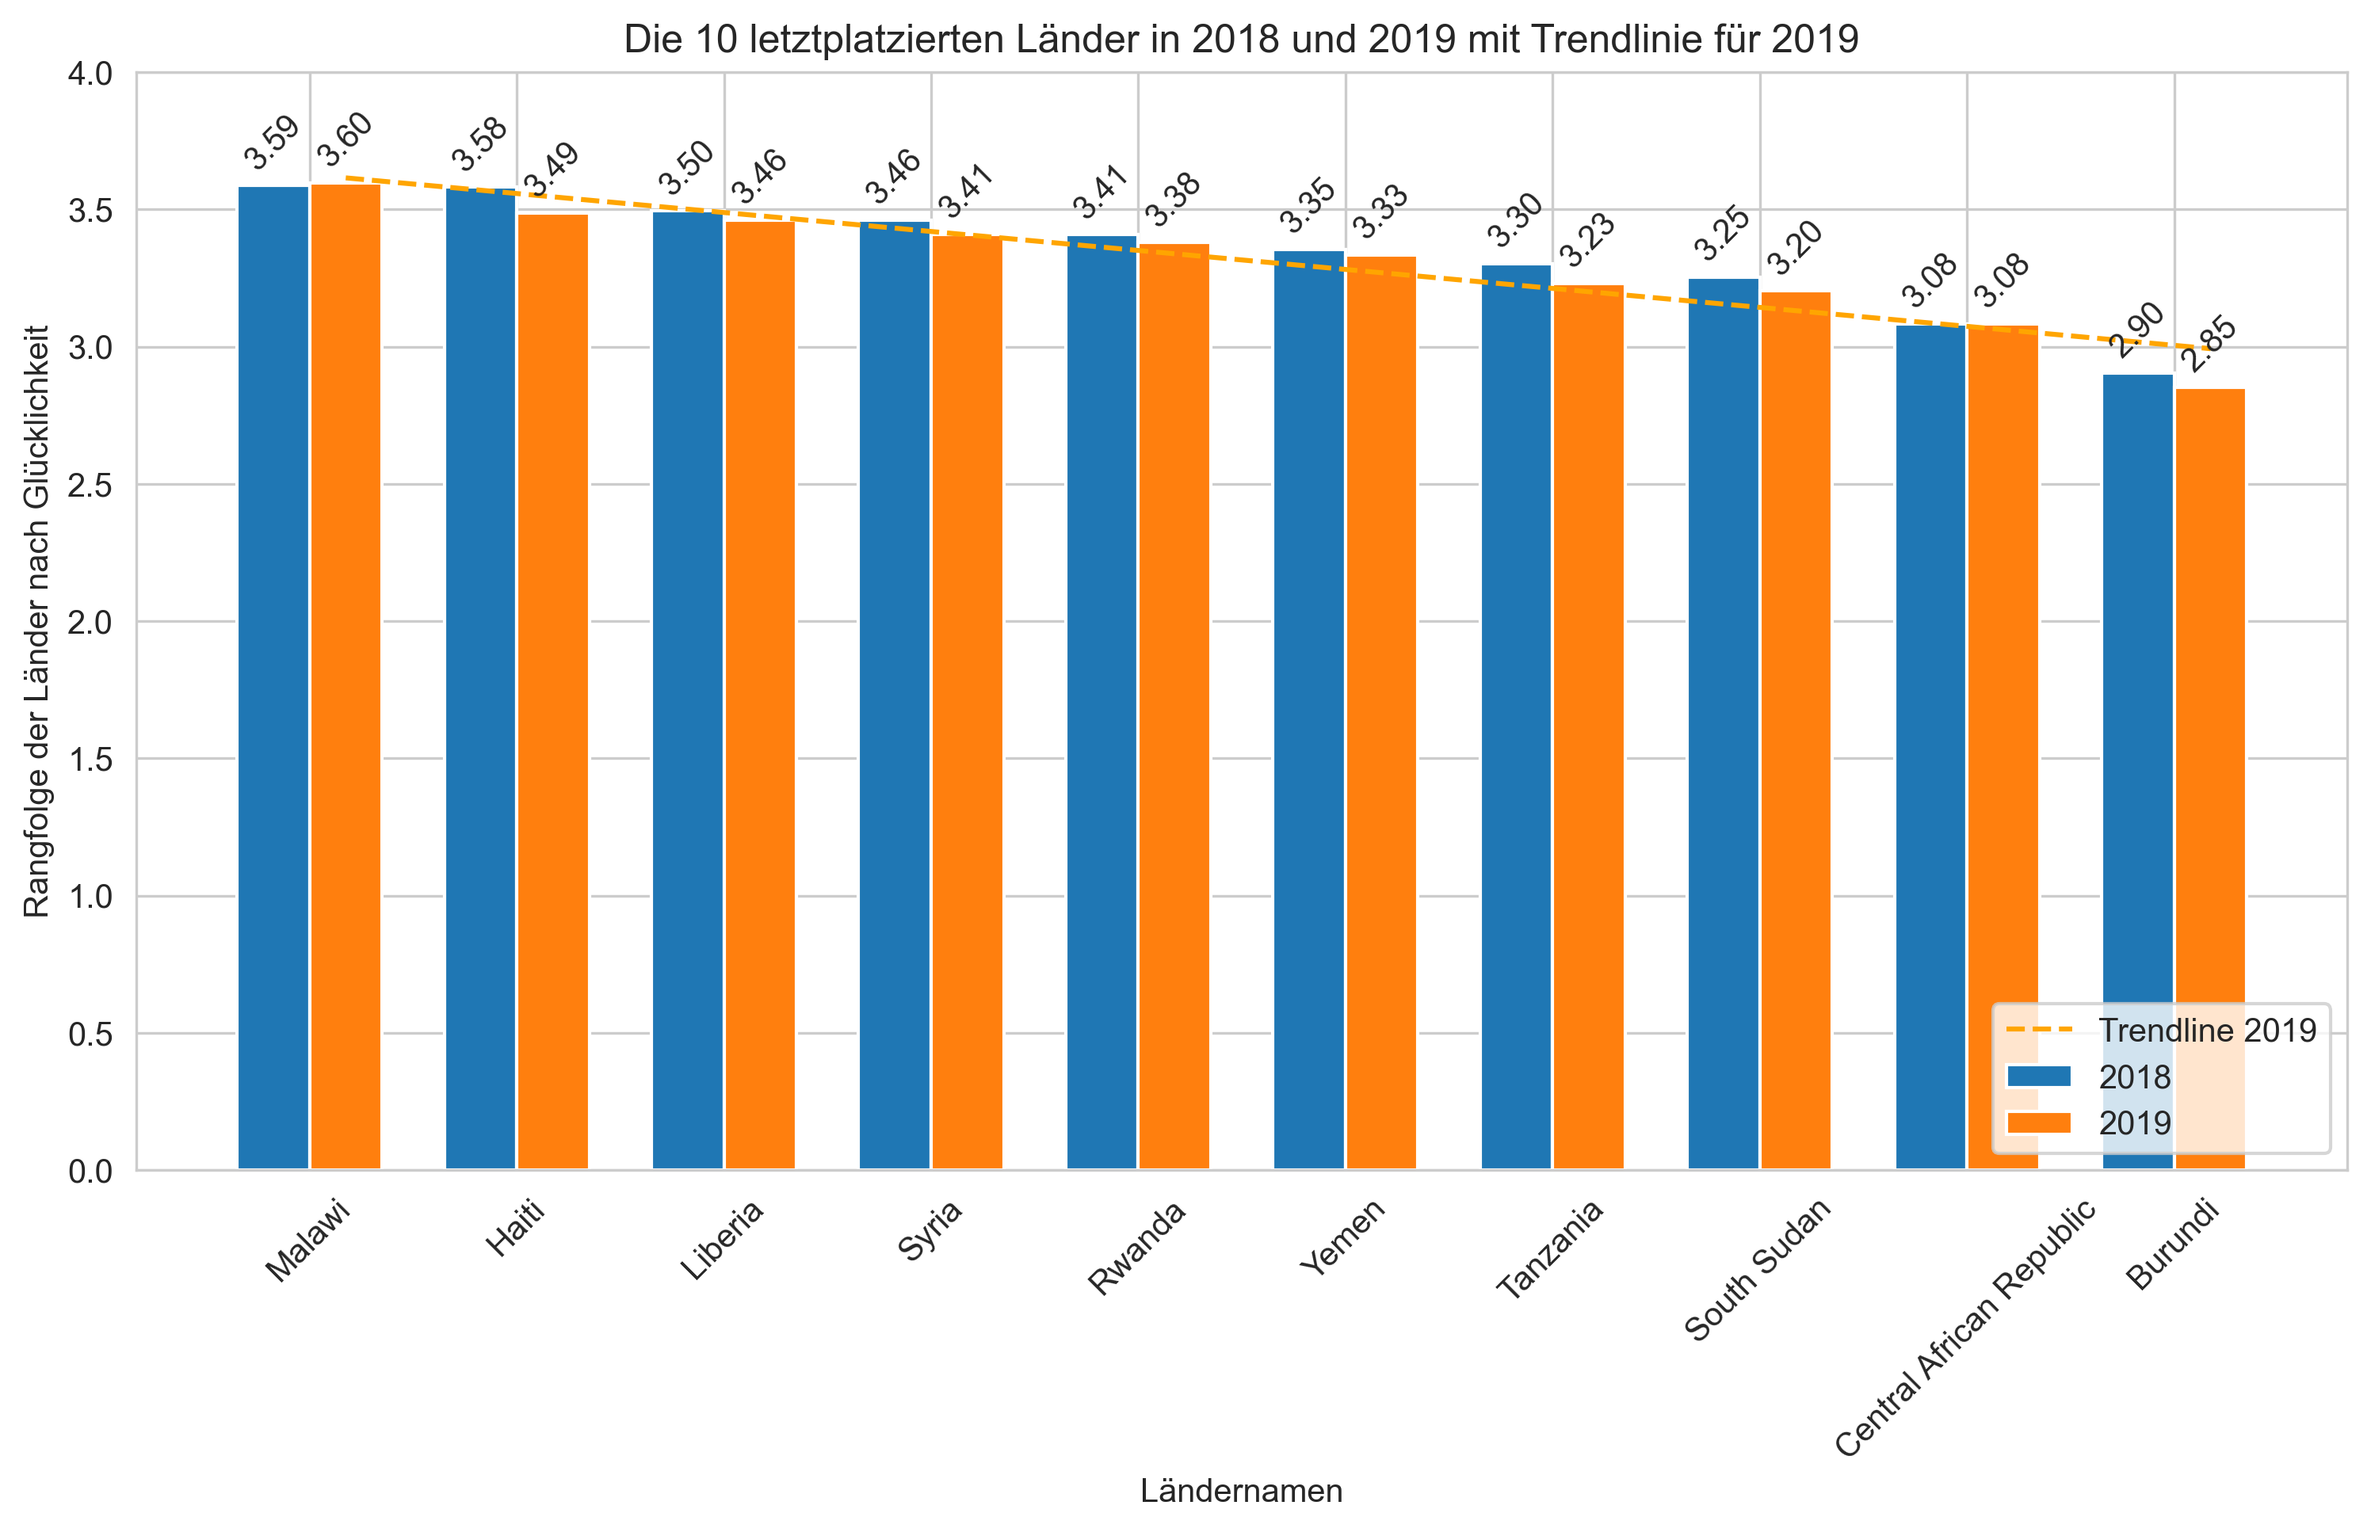

Slide 9
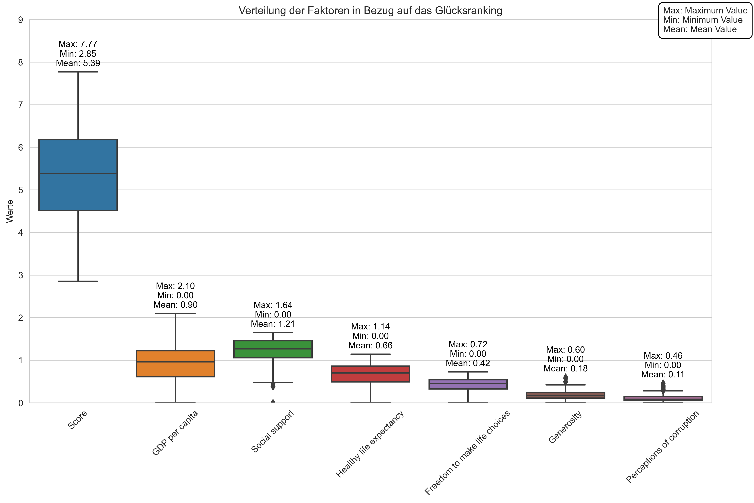
Boxplots, um die Verteilung der verschiedenen Faktoren in Bezug auf die Glücklichkeitsrangfolge zu visualisieren.

Slide 10
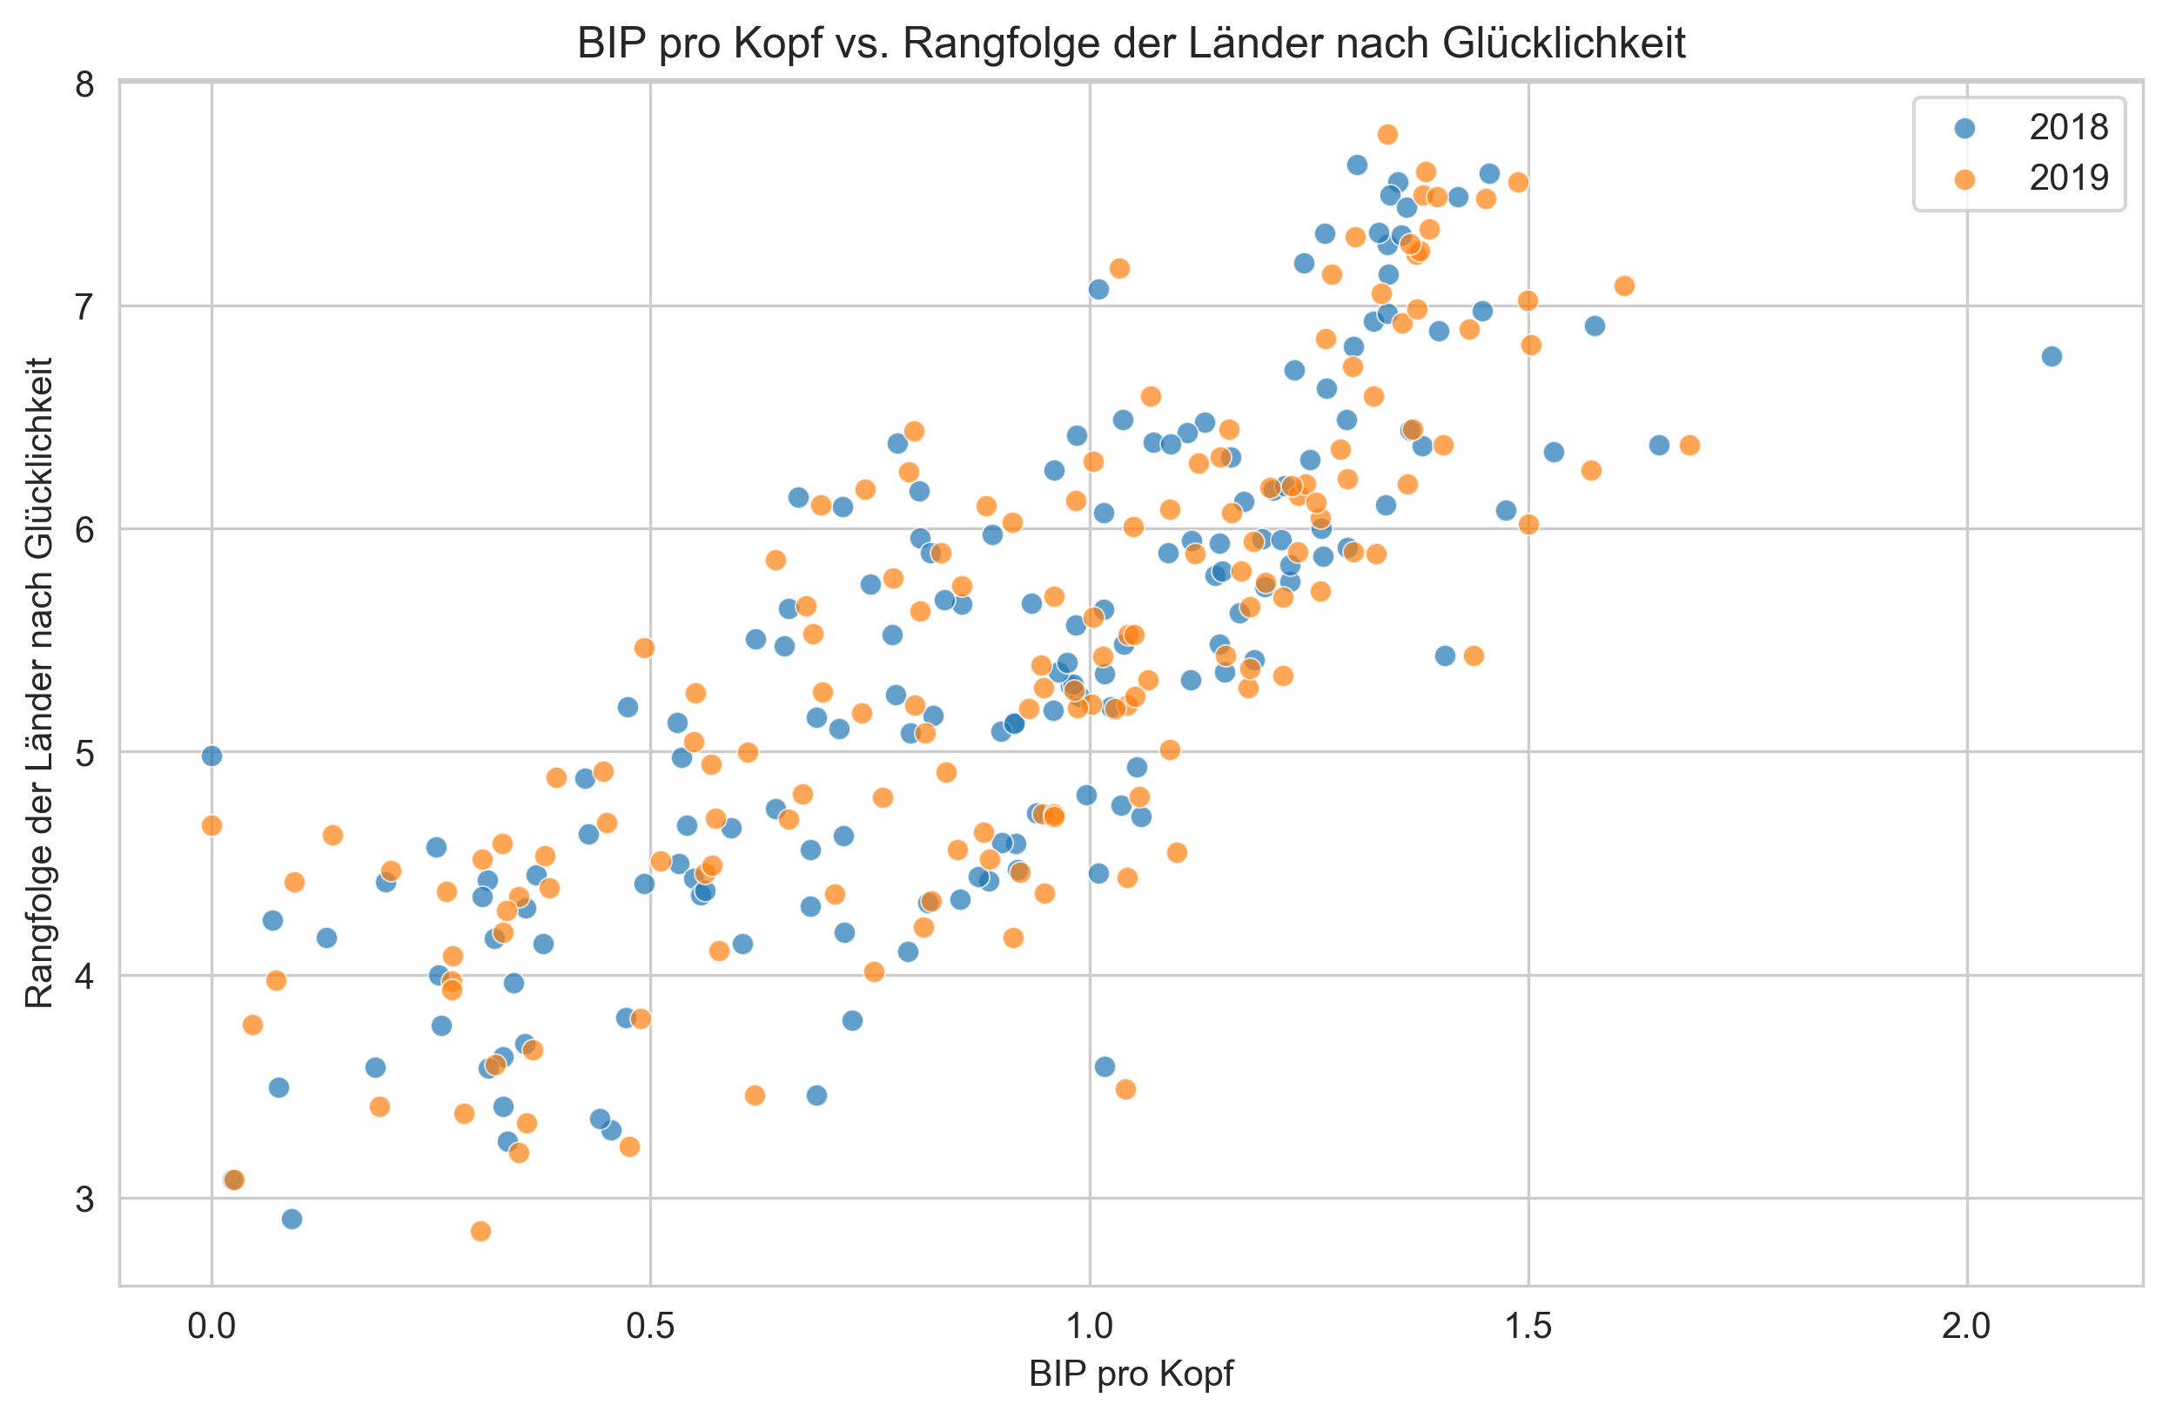
BIP pro Kopf vs. Rangfolge der Länder nach Glücklichkeit

Slide 11
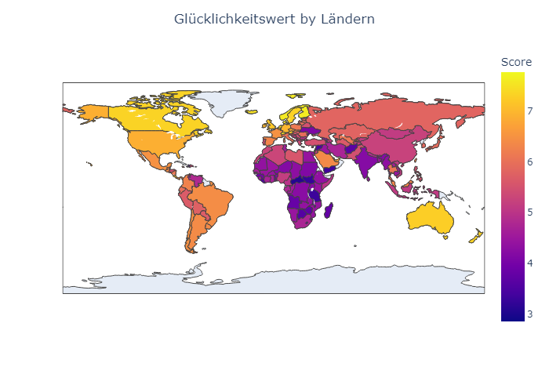
Rangfolge der Länder nach Glücklichkeit

Slide 12
Rückblick auf die Analyse
Mindestwerte für jeden Faktor
Maximalwerte für jeden Faktor
Korrelation zwischen dem Score und den anderen Faktoren

Slide 13
Mindestwerte für jeden Faktor
GDP per capita
Score: Glücklichkeitswert : 2.853 (Country: South Sudan)
GDP per capita: BIP pro Kopf: 0.0 (Country: Somalia)
Social support: Stärke der Sozialleistungen :0.0 (Country: Central African Republic)
Healthy life expectancy: Wert über die Lebenserwartung :0.0 (Country: Sierra Leone)
Freedom to make life choices: Wert über die Möglichkeit der freien Entfaltung :0.0 (Country: Afghanistan)
Generosity: Wert über die Großzügigkeit': 0.0 (Country: Greece)
Perceptions of corruption: Die Bewertung der Korruptionswahrnehmung in
verschiedenen Ländern:0.0 (Country: Bosnia and Herzegovina)

Slide 14
Maximalwerte für jeden Faktor
GDP per capita
Score: Glücklichkeitswert : 7.769 (Country: Finland)
GDP per capita: BIP pro Kopf: 2.096 (Country: United Arab Emirates)
Social support: Stärke der Sozialleistungen :1.644 (Country: Iceland))
Healthy life expectancy: Wert über die Lebenserwartung : 1.141 (Country: Singapore)
Freedom to make life choices: Wert über die Möglichkeit der freien Entfaltung 'Freedom to make life choices': 0.724 (Country: Uzbekistan)
Generosity: Wert über die Großzügigkeit': 0.598 (Country: Myanmar)
Perceptions of corruption: Die Bewertung der Korruptionswahrnehmung in
verschiedenen Ländern:0.457 (Country: Singapore)

Slide 15
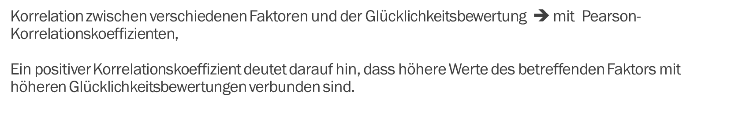
Korrelation zwischen verschiedenen Faktoren und der Glücklichkeitsbewertung
Korrelation zwischen 'Score' und 'Pro-Kopf-BIP': 0,80
Korrelation zwischen 'Score' und 'Soziale Unterstützung': 0.76
Korrelation zwischen 'Score' und 'Gesunde Lebenserwartung': 0.76
Korrelation zwischen 'Score' und 'Freiheit, Lebensentscheidungen zu treffen': 0.54
Korrelation zwischen 'Score' und 'Großzügigkeit': 0.11
Korrelation zwischen 'Score' und 'Korruptionswahrnehmung': 0.40

Slide 16
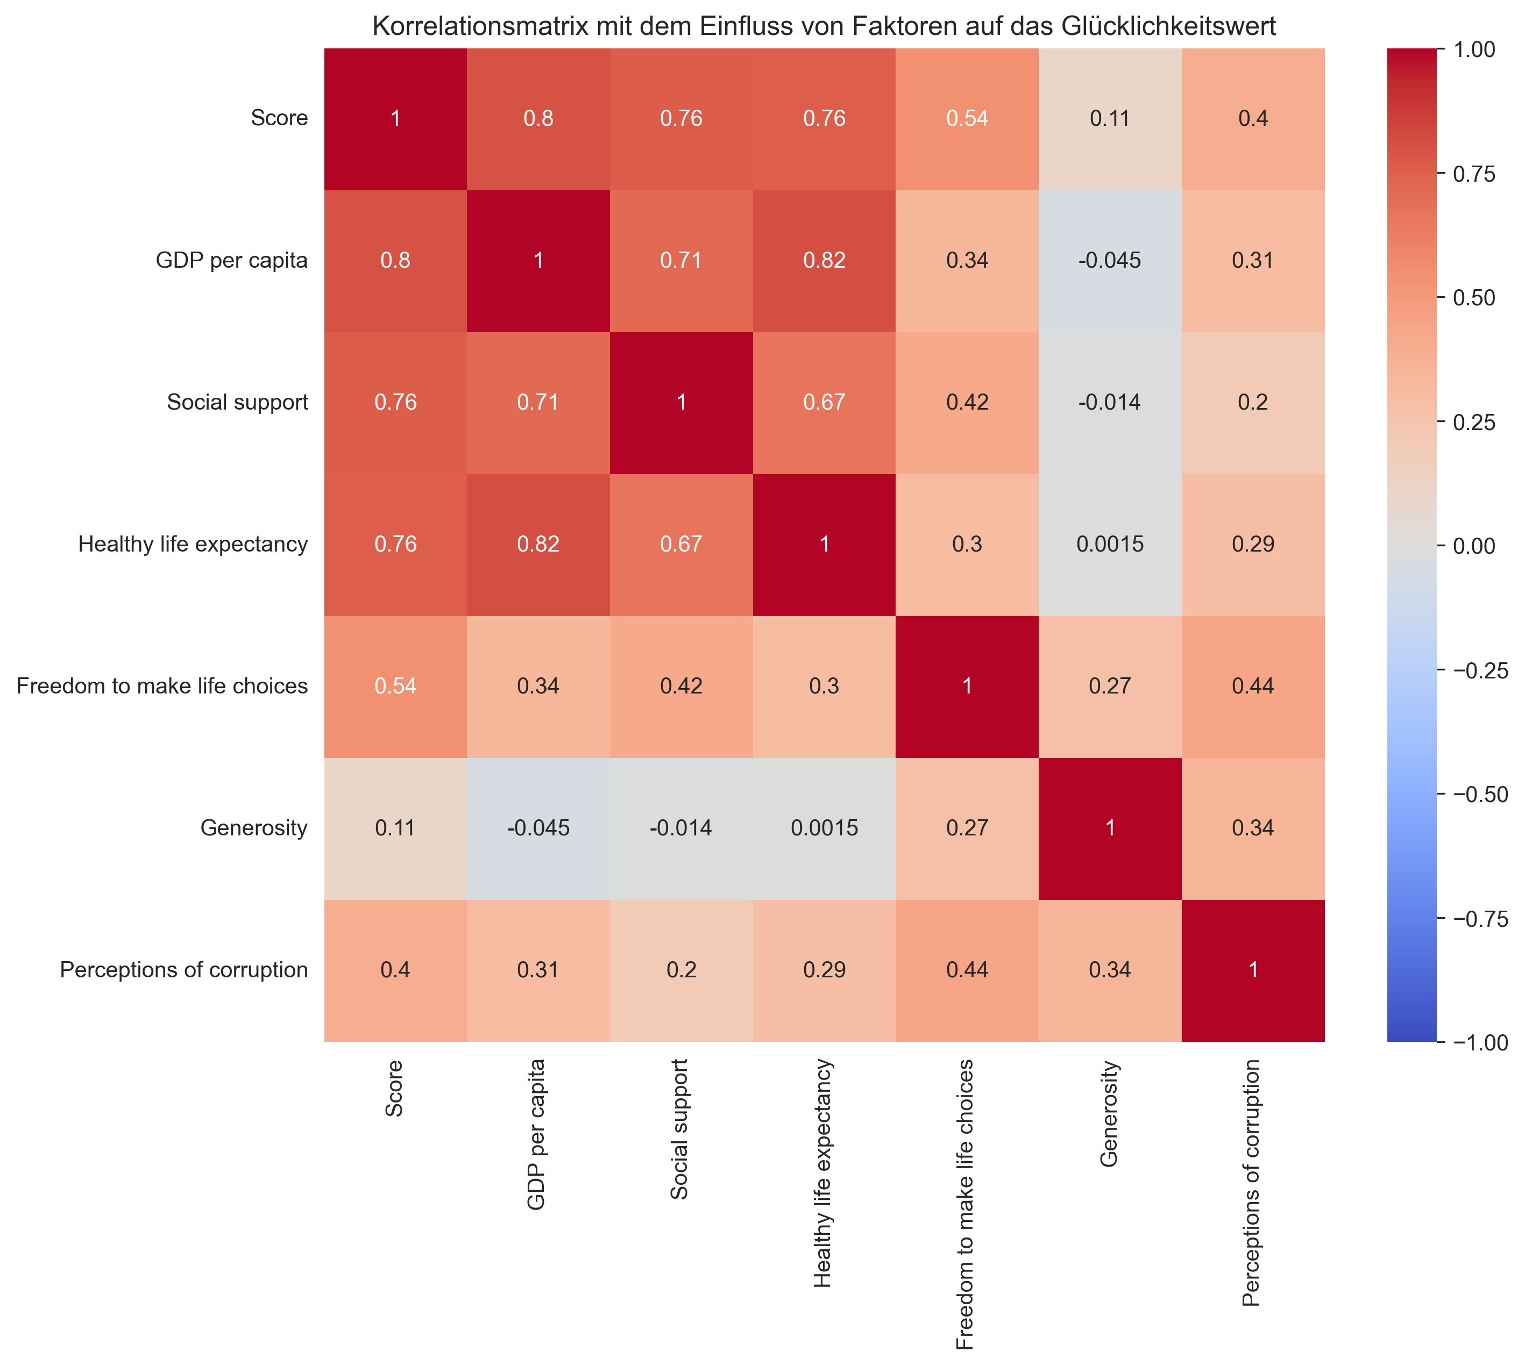
Korrelationsmatrix mit dem Einfluss von Faktoren auf das Glücklichkeitswert
Ein positiver Korrelationskoeffizient deutet darauf hin, dass höhere Werte des betreffenden Faktors mit höheren Glücklichkeitsbewertungen verbunden sind.

Slide 17
Projekt 1 Globales Glück
Es ist wichtig zu beachten, dass Korrelationen allein keine Kausalität bedeuten. Nur weil zwei Variablen korrelieren, bedeutet das nicht zwangsläufig, dass eine die andere beeinflusst.
Es könnten auch gemeinsame Einflussfaktoren im Spiel sein.

Slide 18
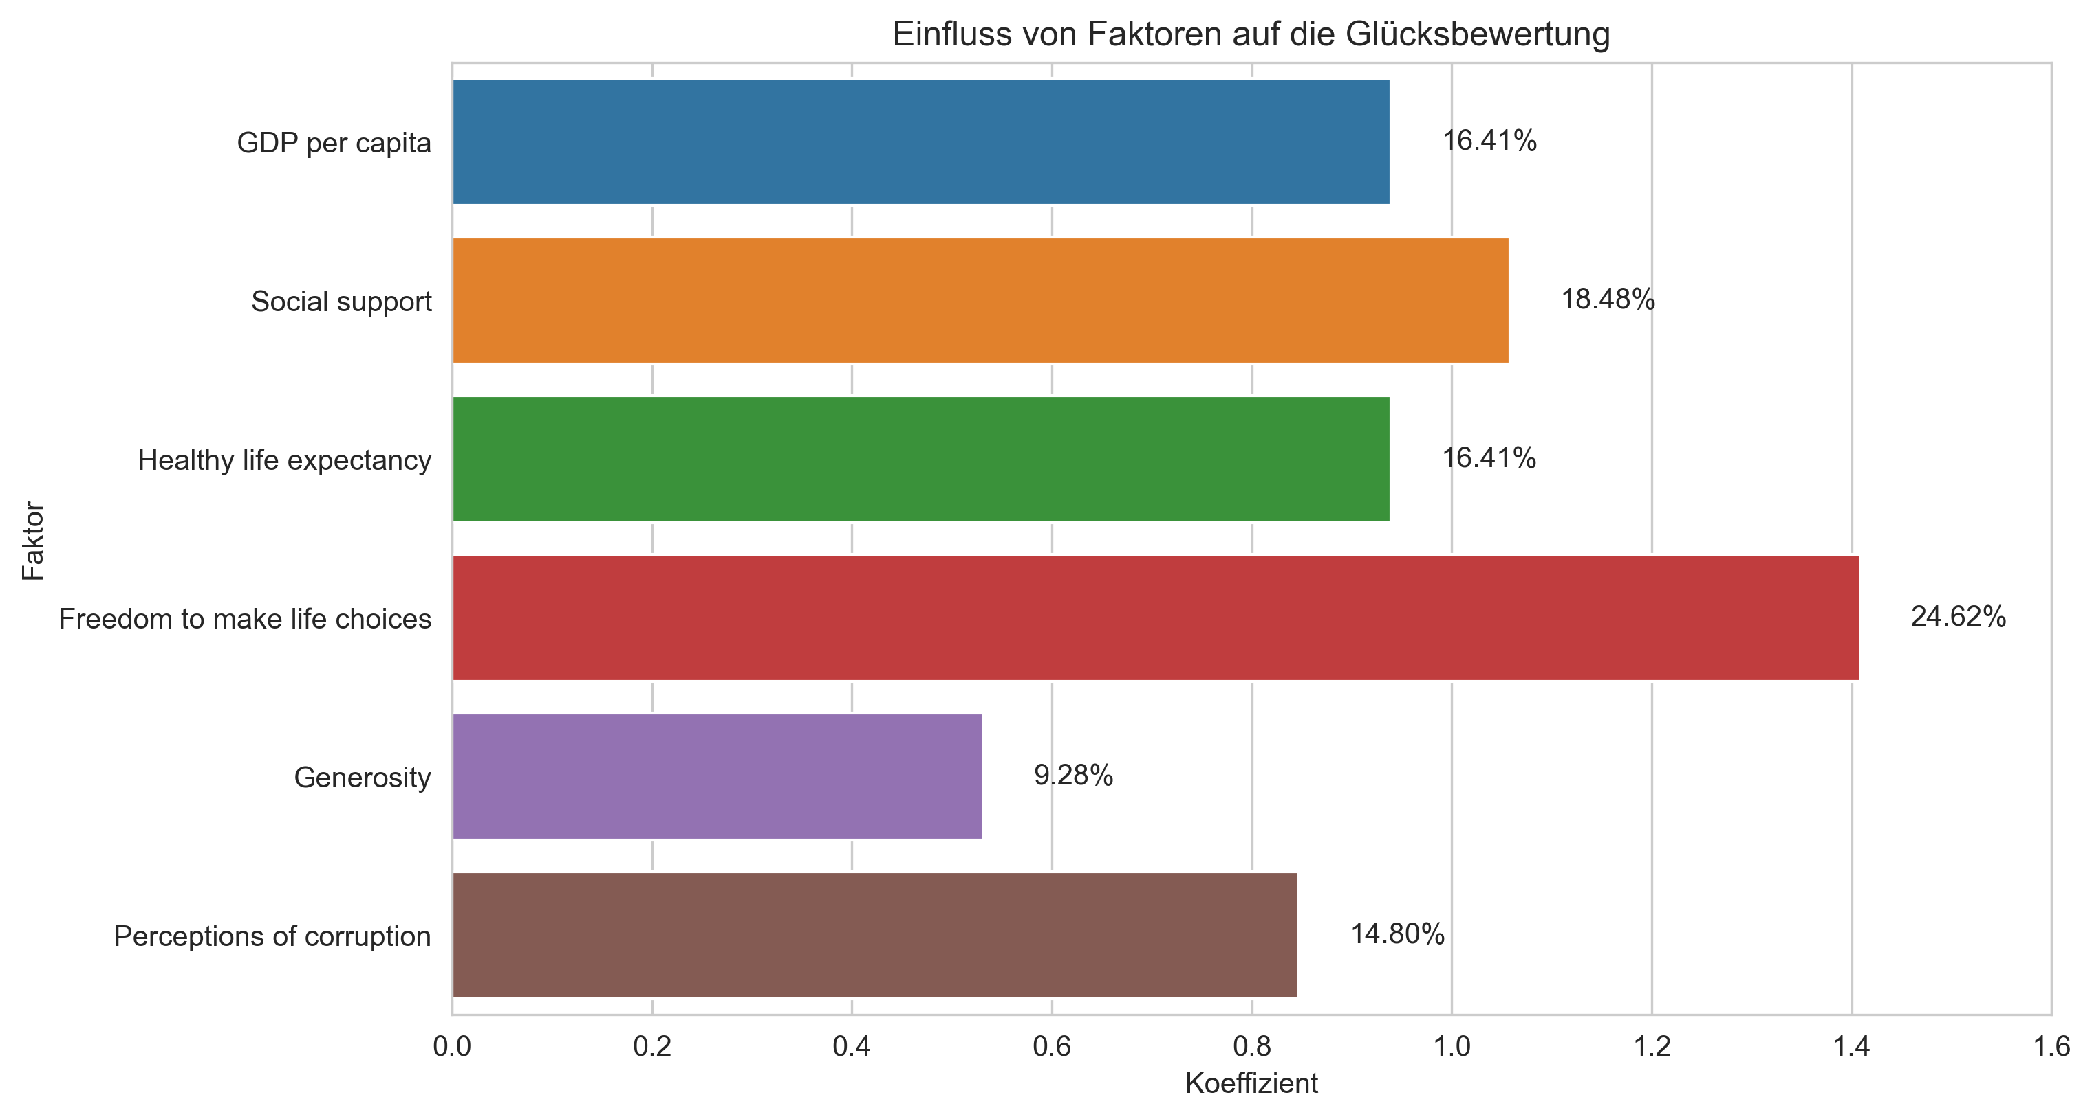
Um den Einfluss der einzelnen Elemente auf die Punktzahl darzustellen, haben wir ein Balkendiagramm erstellt, das die Koeffizienten eines linearen Regressionsmodells anzeigt. Jeder Koeffizient stellt die Auswirkung eines bestimmten Elements auf die Punktzahl dar.

Slide 19
Herzlichen Dank für Ihre Aufmerksamkeit
Globales Glück
CONSTANTIN nAUM

Slide 20
Bitte lassen Sie mich wissen, wenn Sie Fragen haben oder Verbesserungsvorschläge machen wollen.
Globales Glück
CONSTANTIN nAUM

